Slide 1
¿Qué es el análisis FODA?

Slide 2
El análisis FODA, también es conocido como matriz FODA. Es una herramienta diagnóstica de las situaciones internas y externas de una empresa u organización, la cual resulta de mucha utilidad por su practicidad y sencillez para la toma de decisiones tácticas y estratégicas a futuro

Slide 3
¿Qué significan la sigla FODA?
La sigla FODA, DAFO, FADO, SWOT (en inglés), está compuesta por cuatro conceptos: fortaleza, oportunidades, debilidades y amenazas, cuyo objetivo es identificar y analizar las situaciones internas (fortalezas y debilidades) y externas (oportunidades y amenazas) de las organizaciones o empresas, esto con la finalidad de tomar buenas decisiones y trazar un buen futuro de estas.

Slide 4
Las fortalezas o puntos fuertes, son ventajas competitivas como las capacidades, recursos y posiciones alcanzadas, que deben y pueden servir para explotar oportunidades.
Las debilidades o puntos débiles, son una amenaza para la organización, pues limitan o reducen la capacidad de un efectivo desarrollo de las estrategia de la empresa, y deben ser controladas y superadas.

Slide 5
Las amenazas, son toda fuerza ajena a la organización, que puede impedir la implantación y organización de una estrategia, reduciendo su efectividad, o incrementando los riesgos de la misma.
Las oportunidades, son todo aquello que represente una posibilidad para mejorar la rentabilidad de la organización, y que pueda suponer una ventaja competitiva para la misma.

Slide 6
Criterios para la aplicación y organización del formato FODA
“Los criterios para ubicar un dato o hecho en una de estas cuatro categorías son básicamente dos: si son internos o externos a la organización y si son convenientes o inconvenientes para la organización” (Jessie M. Orlich. 2014)
Las fortalezas y debilidades son la parte interna de la empresa y al momento de realizar el análisis de los recursos y capacidades de ésta, se debe considerar una gran diversidad de factores referentes a aspectos de:

Slide 7
Producción
Marketing
Financiación

Slide 8
Las amenazas y las oportunidades son elementos externos a la organización o empresa, las cuales no puede controlar ni modificar pero sí superar, manejar y/o aprovechar, anticipándose a las mismas. Aquí entra en juego la flexibilidad y dinamicidad de la empresa u organización.

Slide 9
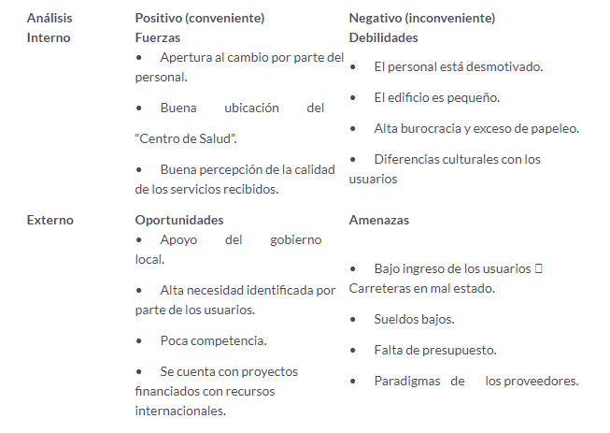
ejemplo

